Slide 1
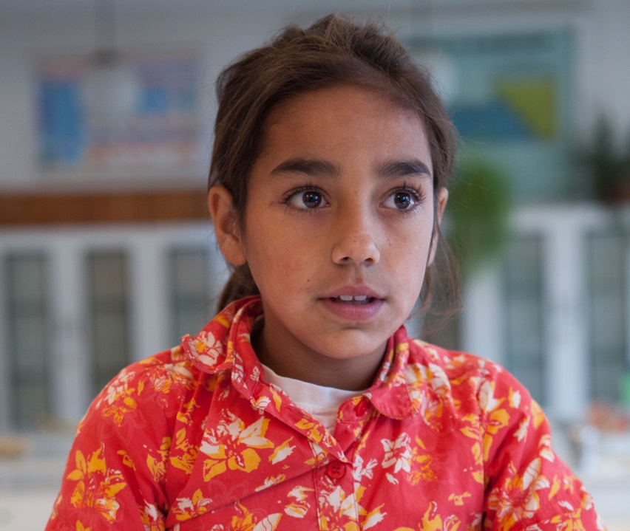
Retos en las políticas públicas y factores de vulnerabilidad de las familias:
El caso de las familias gitanas
XXIII CURSOS DE VERANO- XXIX JORNADAS DE COORDINACIÓN
DE DEFENSORES DEL PUEBLO-
Vitoria-Gasteiz. Palacio de Montehermoso
9-10 de septiembre de 2014

Slide 2
Sumario
Políticas de familia y pobreza
Crisis y familias desfavorecidas
La pobreza infantil
Aprendizajes: El caso de las familias gitanas
Retos en la protección de los más vulnerables

Slide 3
Políticas de familia y protección frente a la exclusión
Un modelo de bienestar inclusivo, pero con una política familiar débil
Las políticas de familia no han acompañado bien las transformaciones sociales.
Desequilibrio entre derechos, prestaciones y servicios.
Sistema que protege menos a los más vulnerables. No mejoramos en los buenos tiempos.

Slide 4
Crísis y familias desfavorecidas
Una crisis que no afecta a todos por igual. Diferencialmente más pobreza y más exclusión para los más pobres y excluidos.
Más de 4 millones de personas en pobreza severa. Donde se concentran los problemas y ni el empleo protege (working poor). Parón de las subidas de las prestaciones y la ampliación de servicios.
Hogares más vulnerables:
Red de apoyo familiar. Nuestro capital social frente a la crisis.
Sistema de salud y educación, los grandes protectores de los más pobres se debilitan.
La vivienda, un factor de empobrecimiento.

Slide 5
La cara joven de la pobreza.
Tasas de pobreza infantil desconocidas. 2,5 millones de menores bajo el umbral de la pobreza.
No son solo privaciones materiales. Se hipoteca el desarrollo y el futuro de los más jóvenes.
De nuevo la debilidad de las políticas de familia: cuantías y cobertura insuficientes por hijos a cargo.

Slide 6
El caso de las familias gitanas
Situación social: La principal minoría en España y Europa, afectada de grave situación de exclusión, discriminación y rechazo social.
En España cerca de un millón de personas en un intenso proceso de transformación e incorporación social.
Un gran cambio en tres décadas:
Mejora sustancial sobre la situación de partida
Mejora sustancial en comparación con otros países europeos
Pero atrapados por la pobreza: Escasos avances en comparación con el resto de la población.

Slide 7
El caso de las familias gitanas: la dimensión de los cambios
 | 1980 | 2010
ciudadanía | Formal en la Constitución Por primera vez en casi 600 años | Ciudadanos de segunda Discriminación social
Vivienda | 75% familias infravivienda | 12% infravivienda 3,9% de chabolismo
Empleo | Ocupaciones tradicionales | 51% asalariados. Paro >20pt; precariedad
Educación | Desescolarización | Escolarización plena Fracaso del 64% en ESO
Sanidad y Protección | Sin protección | Sanidad universal PNC y prestaciones

Slide 8
El caso de las familias gitanas
Con la crisis se agudiza mucho la pobreza y la exclusión severa.
 | Integrados | exclusión moderada | exclusión severa
2009 | 24% | 50% | 26%
2013 | 27% | 18% | 54%
Rápido y sensible empeoramiento de las condiciones de vida. Impacto de la reducción de prestaciones y ayudas. Fuerte pérdida de empleos. Tasa de paro superior al 40%.
Impacto de la vivienda. Pérdida de viviendas, dificultad para hacer frente al pago de suministros. No hay un repunte del chabolismo.
Serio empeoramiento de los gitanos migrantes del países del Este.

Slide 9
El caso de las familias gitanas: Aprendizajes del modelo de integración español
Nuestro inclusivo Estado del Bienestar es principal responsable del avance de la comunidad gitana.
La utilidad y necesidad de políticas específicas de promoción adaptadas a los más desfavorecidos.
Mejorar, pero no salir de la pobreza: Intensidad y cobertura suficientes de las prestaciones y los servicios.
Uso eficaz de los Fondos Estructurales. La prioridad de la inclusión social.
Combatir la discriminación: Factor diferencial par muchos excluidos y barrera para la incorporación social.

Slide 10
Retos en la protección de los más vulnerables
Desarrollar las políticas de familia
Desarrollar y contar con una política específica de familia articulada en todo el Estado, con un catálogo común de servicios y prestaciones mínimos.
Mayor equilibrio entre tiempo, servicios y prestaciones

Slide 11
Retos en la protección de los más vulnerables
Combatir la pobreza infantil.
Implementar, de manera inmediata, una política de o prestaciones más generosas y amplias (universales o ligadas a la renta) con las familias con hijos a cargo.
Específicamente, desde las organizaciones sociales proponemos:
Desarrollar un Plan nacional de pobreza infantil
Incremento de las prestaciones de la Seguridad Social por hijo a cargo en al menos 100 euros mensuales.
Refuerzo de la garantía de ingresos de los hogares con de inmigrantes con niños, población gitana y personas con discapacidad.
Acceso a servicios adecuados que garanticen su desarrollo y protección en los ámbitos educativo, social y sanitario y a la protección especial de los hogares con menores en relación con la vivienda.

Slide 12
Retos en la protección de los más vulnerables
Planes y medidas de empleo adaptadas a los más vulnerables
La centralidad del empleo para la inclusión y la experiencia de los itinerarios personalizados del POLCD con grupos excluidos.
Invertir en activar y conseguir empleos para los más jóvenes.
El riesgo de gastar muchos recursos en emplear a los más empleables.

Slide 13
Retos en la protección de los más vulnerables
No dejar hogares en la pobreza permanente: Una garantía de ingresos mínimos para todos.
Reforma del sistema de ingresos mínimos y específicamente de las Rentas Mínimas que actúen como verdadera red de protección frente a la pobreza.
Gobernanza común, administración central, CCAA, eliminar desequilibrios, aportar coherencia y complementariedad (eficiencia) con otras prestaciones.
Establecer una prestación estatal básica garantizada que se sitúe por encima del umbral de la pobreza severa.

Slide 14
Retos en la protección de los más vulnerables
Contar con una política de vivienda social.
La vivienda es uno de los factores más estructurante de la inclusión o la exclusión y un trampolín de mejora para los más excluidos.
Establecer y garantizar el derecho de los hogares con menores a una vivienda y un entorno digno para vivir.
Recuperar una auténtica política de vivienda pública que forme parte esencial del sistema de protección social y garantice el acceso a la vivienda de las familias con menores rentas y proteja frente a su pérdida.

Slide 15
Retos en la protección de los más vulnerables
Políticas e calidad educativa para todos.
El idea ilustrado del valor de la educación para el progreso social y la igualdad sigue siendo válido e insuficientemente garantizado. Las desinversiones en becas o medidas compensatorias afectan a los excluidos.
Promover medidas y servicios de escolarización temprana para todos.
Reducir las desigualdades en educación: Implementar programas adaptados a los grupos más vulnerables de acompañamiento escolar para reducir el fracaso y abandono escolar.

Slide 16
Retos en la protección de los más vulnerables
Integrar es más que garantizar prestaciones.
Desarrollar la voluntad de promover el progreso social para las personas y los grupos excluidos. Se necesitan estrategias y medidas de promoción adaptadas, no solo prestaciones.
Trabajar desde una perspectiva de incorporar ciudadanos y ciudadanas de primera. Eso supone entre otras cosas prohibir y combatir activamente la discriminación.

Slide 17
Gracias

